Slide 1

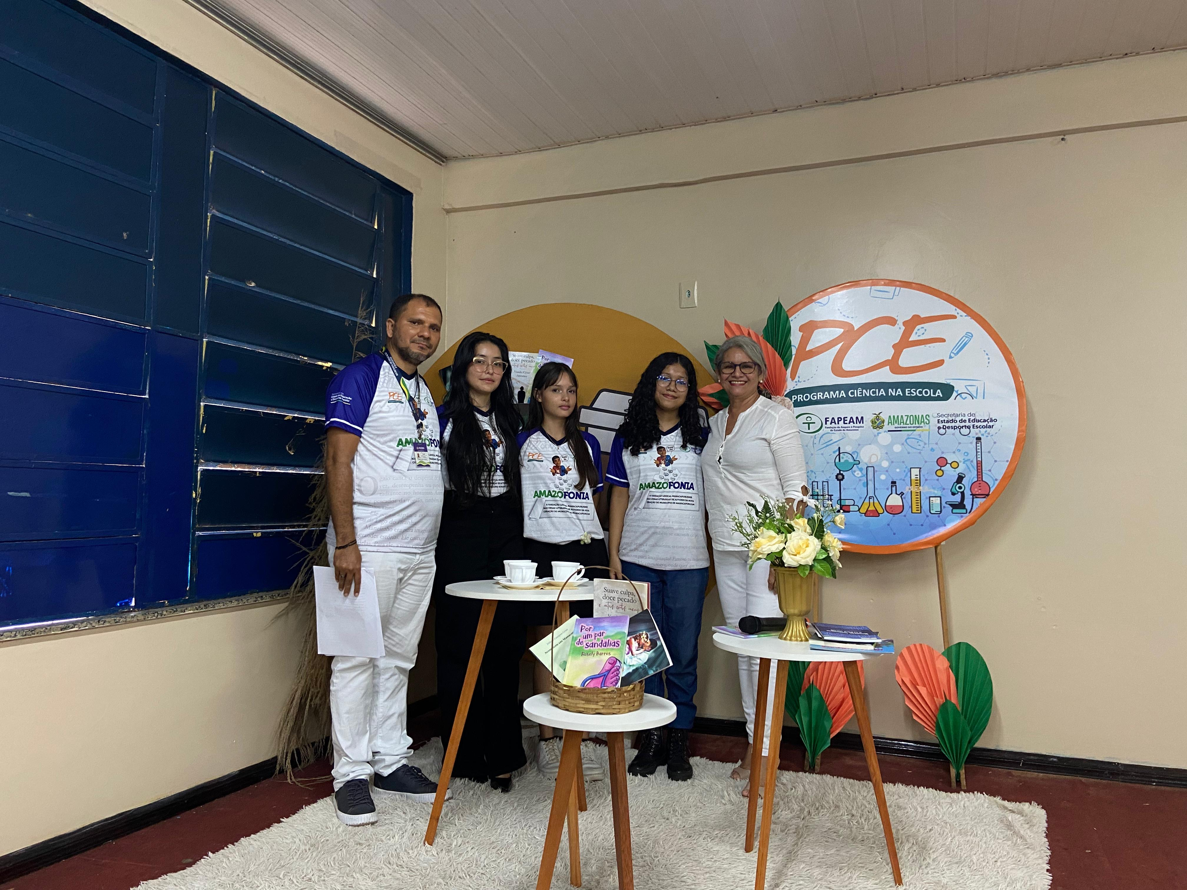
AMAZOFONIA: A VARIAÇÃO LEXICAL MANACAPURUENSE NAS OBRAS LITERÁRIAS DE AUTORES DA NOVA GERAÇÃO DO MUNICÍPIO DE MANACAPURU/AM
Professor (a) Coordenador (a) - Emerson Magalhães da Silva EE José Seffair
Naysha Yasmin Silva de Souza - Email: naishasilva0@gmail.com
Milena de Souza Duarte - Email: milrnaduarte15@gmail.com
INTRODUÇÃO
Tabela 1 – Amostra dos achados nas obras
A diversidade linguística amazônica constitui importante elemento da identidade cultural regional. Com o objetivo de investigar a variação lexical manacapuruense presente na literatura local, realizou-se uma pesquisa na Escola Estadual José Seffair, em Manacapuru/AM, com a participação de alunos da 2ª série do Ensino Médio como pesquisadores juniores. Foram analisadas obras dos autores Dermilson Andrade, Hilton Campos Cruz, Rosely Barros e Vando César Antunes, por meio de pesquisa bibliográfica e leitura analítica. Os resultados identificaram vocábulos representativos da cultura local, contribuindo para a valorização da literatura regional, da memória linguística e da iniciação científica.
Palavra/Expressão | Significado
Agouro | Presságio ruim, sinal de desgraça
Apurui | Interjeição de espanto
Arua | Interjeição de surpresa ou espanto
Barafunda | Confusão, desordem, tumulto
Casamenteiro | Pessoa que arranja casamentos
Chirrado | Estar embriagado; gíria regional amazônica
Curandeirismo | Prática de cura popular
Iaci | Lua, em tupi
Igapó | Floresta alagada
Labuta | Trabalho árduo
FONTE: Acervo do autor 2025
Os resultados evidenciaram que as obras analisadas apresentam forte presença de marcas da oralidade regional, revelando elementos culturais, sociais e identitários característicos. Observou-se que determinadas expressões permanecem em uso no cotidiano da população.
Como produto de pesquisa, foi elaborado um livreto pedagógico contendo as principais variações lexicais identificadas, acompanhando explicações sobre seus significados e contextos de utilização. Material foi socializado entre a comunidade escolar, autores e bolsistas.
2. MATERIAIS E MÉTODOS
Etapa I: Pesquisa Bibliográfica – análise das obras literárias de autores da nova geração;
Etapa II: Análise da Variação Lexical – leitura, análise e classificação das palavras presentes nas obras dos autores;
Etapa III: Produção de Livreto: nesta etapa foi construído um livreto contendo as principais palavras e frases identificadas nas quatro (04) obras literárias.
Etapa IV: Análise e discussão dos resultados.
Etapa V: Café Literário: Exposição das obras analisadas, com socialização dos autores.
4. CONCLUSÃO
A análise das obras evidenciou que a produção literária dos autores manacapuruenses investigados é profundamente atravessada por marcas da oralidade regional, revelando um léxico que expressa modos de vida, relações sociais e experiências culturais próprias do contexto amazônico.
3. RESULTADOS E DISCUSSÃO
5. REFERÊNCIAS
Após, a realização da pesquisa bibliográfica e da seleção das obras literárias, os estudantes pesquisadores desenvolveram leituras analíticas com o objetivo de identificar as variações lexicais presentes nos textos dos autores, foram catalogadas palavras, expressões e construções linguísticas representativas da oralidade manacapuruense e do léxico amazônico.
ALVARENGA, Estelbina Miranda. Metodologia da investigação quantitativa e qualitativa: normas técnicas de apresentação de trabalhos científicos. 2. ed. Versão digital. Paraguai, 2012.
BAKHTIN, Mikhail. Os gêneros do discurso. Organização, tradução, posfácio e notas de Paulo Bezerra; notas da edição russa de Serguei Botcharov. 1. ed. São Paulo: Editora 34, 2016.
D'AVILA, J. B. M. Um estudo da variação semântico-lexical do português falado nos municípios de Benjamin Constant e Tabatinga na região fronteira Brasil/Colômbia/Peru. 2022. 162 f. Dissertação (Mestrado em Letras) – Universidade Federal do Amazonas, Manaus, 2022.
MARCONI, Marina de Andrade; LAKATOS, Eva Maria. Fundamentos de metodologia científica. 5. ed. São Paulo: Atlas, 2003.
FIGURA 1. APRESENTAÇÃO E SOCIALIZAÇÃO AUTORES
FONTE: Autor 2025

